Slide 1
Organisation en groupes de travail
Commission locale de l'eau
Réunion du 7 octobre 2024

Slide 2
Organisation arrêtée el 20 novembre 2023 pour la révision du SAGE
Organisation actuelle :
constitution de groupes de travail chargés expressément de formuler des propositions et avis à la CLE ou à son Bureau :
  >>> un groupe de travail unique en lieu et place des 3 groupes thématiques et des travaux organisés
pour les questions complexes nécessitant un haut niveau d'expertise en matière d'hydrogéologie, un groupe d'experts hydrogéologues… éclaire les prises de décisions de la commission.
  >>> groupe d'experts hydrogéologues de 17 membres

Slide 3
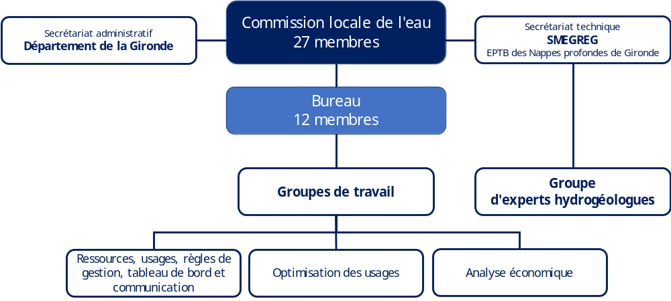
Organisation arrêtée el 20 novembre 2023 pour la révision du SAGE
Désignation d'un président du groupe de travail
Groupe de travail unique
Réunions thématiques :
règles de gestion
économies d'eau
analyse économique
…
3

Slide 4
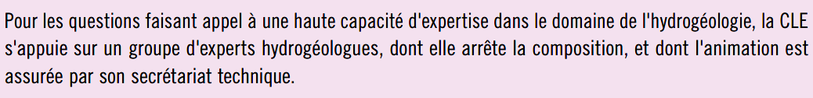
Organisation de la CLE
Groupe d'experts hydrogéologues
Composition du groupe d'experts (depuis novembre 2023) :
  Thierry ALEZINE (Dr) SEPANSO
  Stéphane BINET (Dr) AEAG
  Pierre CARLEVARIS Institution Adour
  Olivier DOUEZ (Dr) BRGM
  Alain DUPUY (Pr) BRGM
  Mélanie EROSTATE (Dr) SMEGREG
  Bruno de GRISSAC (Dr) SMEGREG
  Frédéric HUNEAU (Pr) U. de Corse
  Jessy JAUNAT (Dr) Régie EAU BM
  Antoine LE MONIER Département
  Alexis LAFFICHER SMEGREG
  Frédéric LAPUYADE COBAN
  François LARROQUE (Dr) ENSEGID
  Morgan LE LOUS (Dr) Régie EAU BM
  Anaïs MEKKIOUI Chambre agri. 33
  Marc SALTEL (Dr) BRGM
  Pierre MARCHET (Dr) AEAG
Organismes représentés :
AEAG / BRGM / CA33 / COBAN / Département / Régie BM / SEPANSO / SMEGREG / Universités

